Slide 1
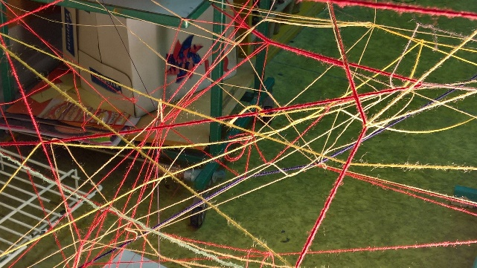
Linie v prostoru
Výtvarná akce třídy 1.C

Slide 2
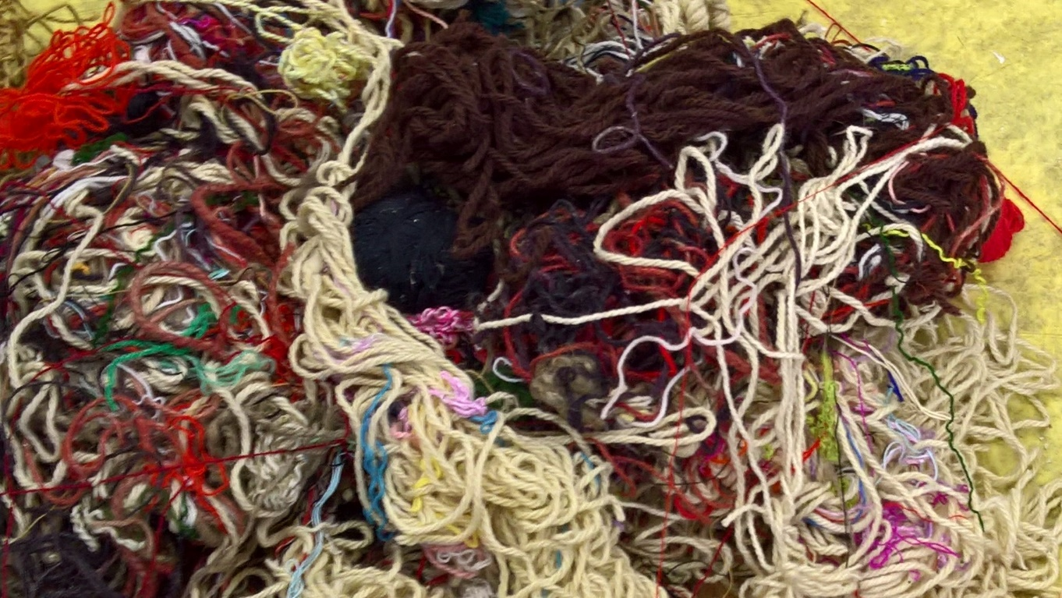
Připravujeme se na výtvarnou instalaci v prostoru (na počátku je klubko nití)

Slide 3
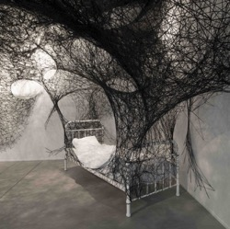
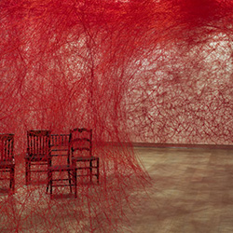
Inspirujeme se instalacemi chiharu shiotY

Slide 4
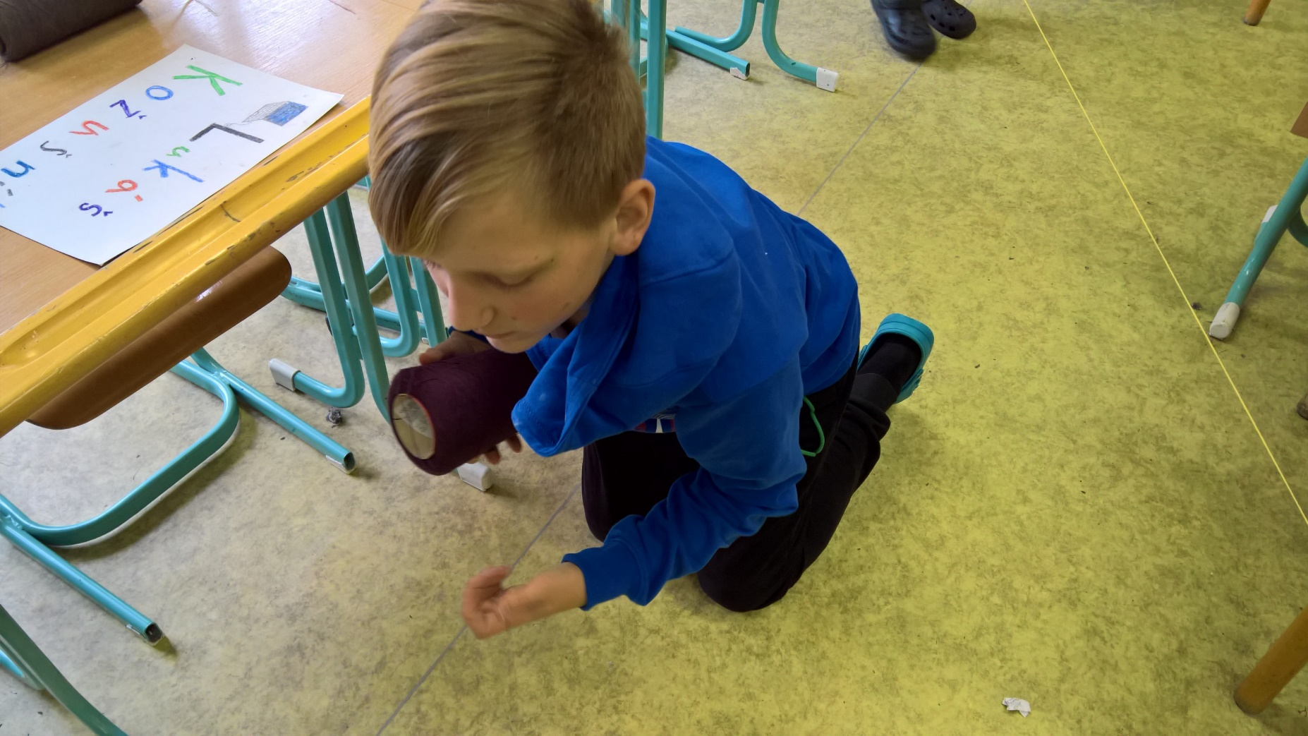
Hledáme důležité body v prostoru a přemýšlíme o něm

Slide 5
Vlákna se stávají liniemi v prostoru

Slide 6
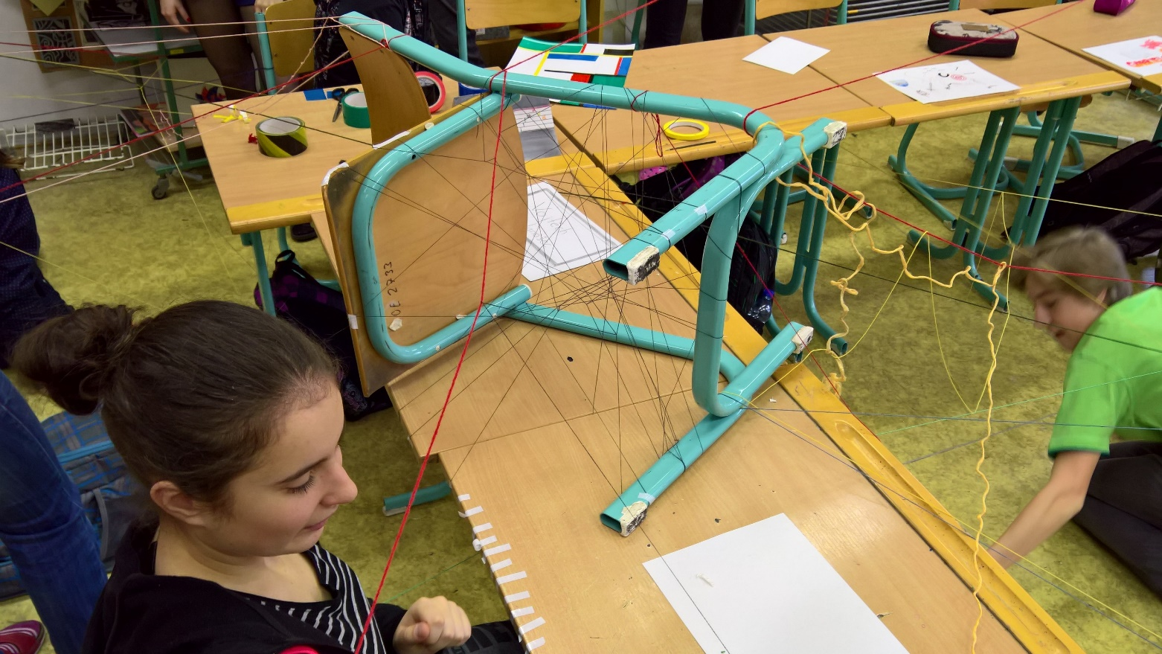
Některé objekty mají své vnitřní prostory s vlastní „kresbou“

Slide 7
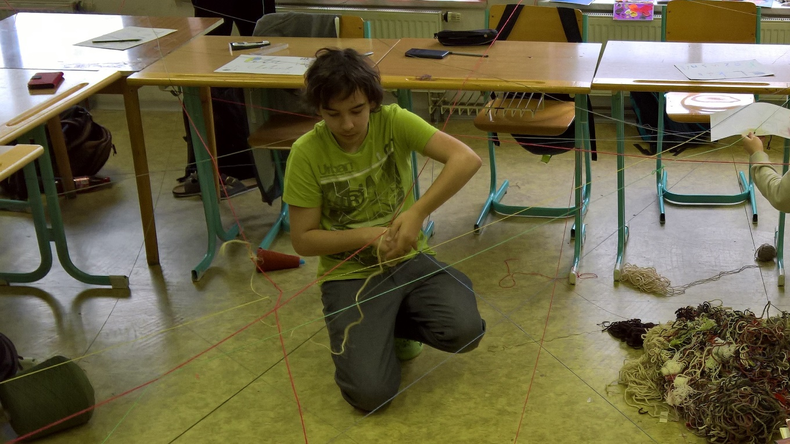
Jako síť internetu: přibývají nová vlákna a spoje

Slide 8
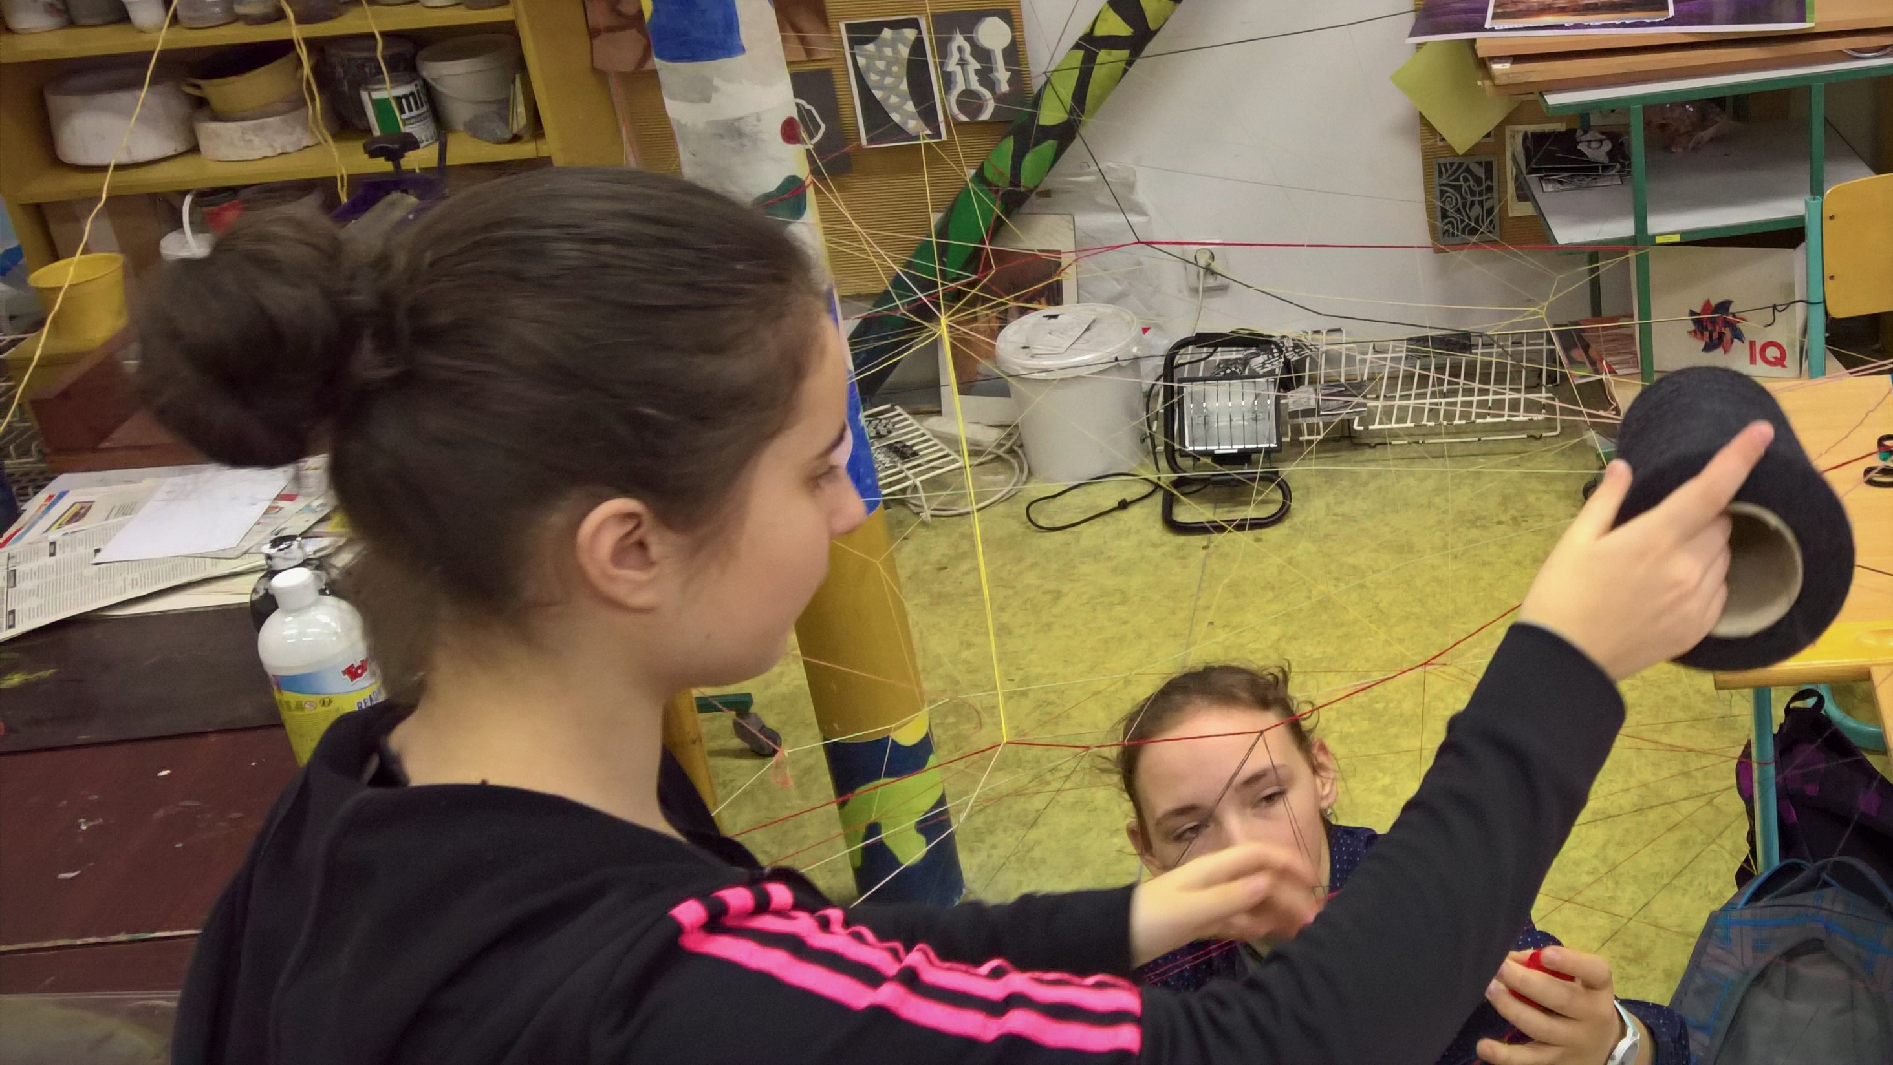
...a Síť se rozrůstá...

Slide 9
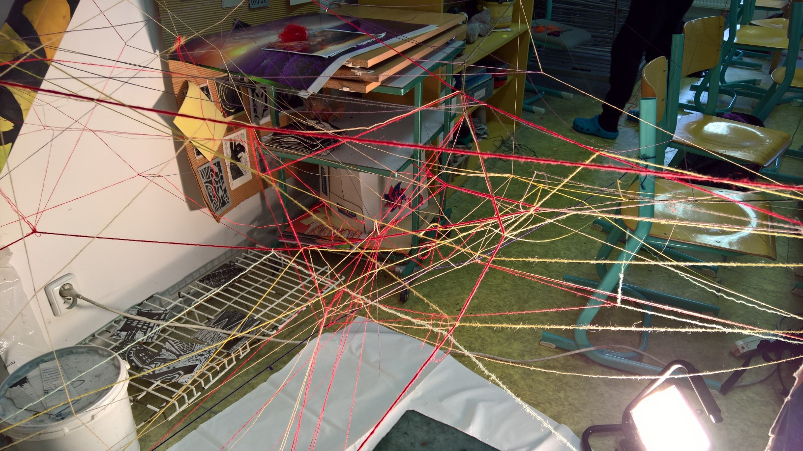
SLEDUJEME JEDNOTLIVÉ SPOJE I CELOU STRUKTURU

Slide 10
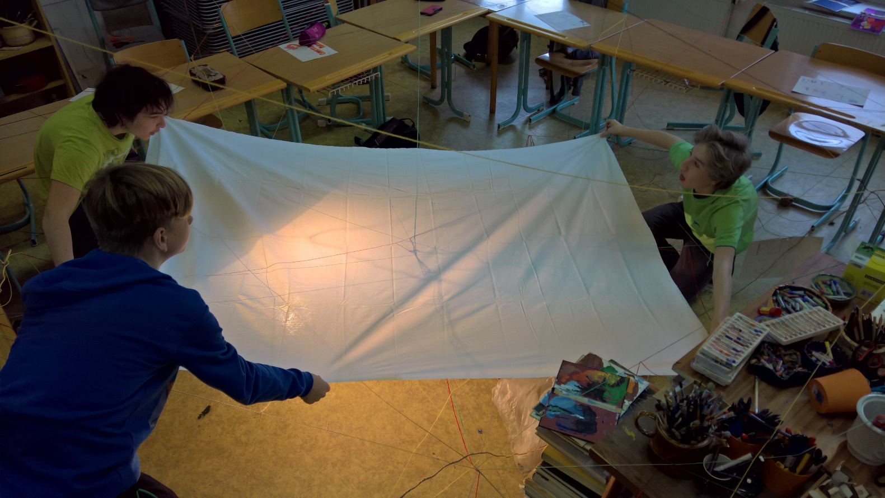
Necháváme světlo, ať nakreslí na plátno stíny linií

Slide 11
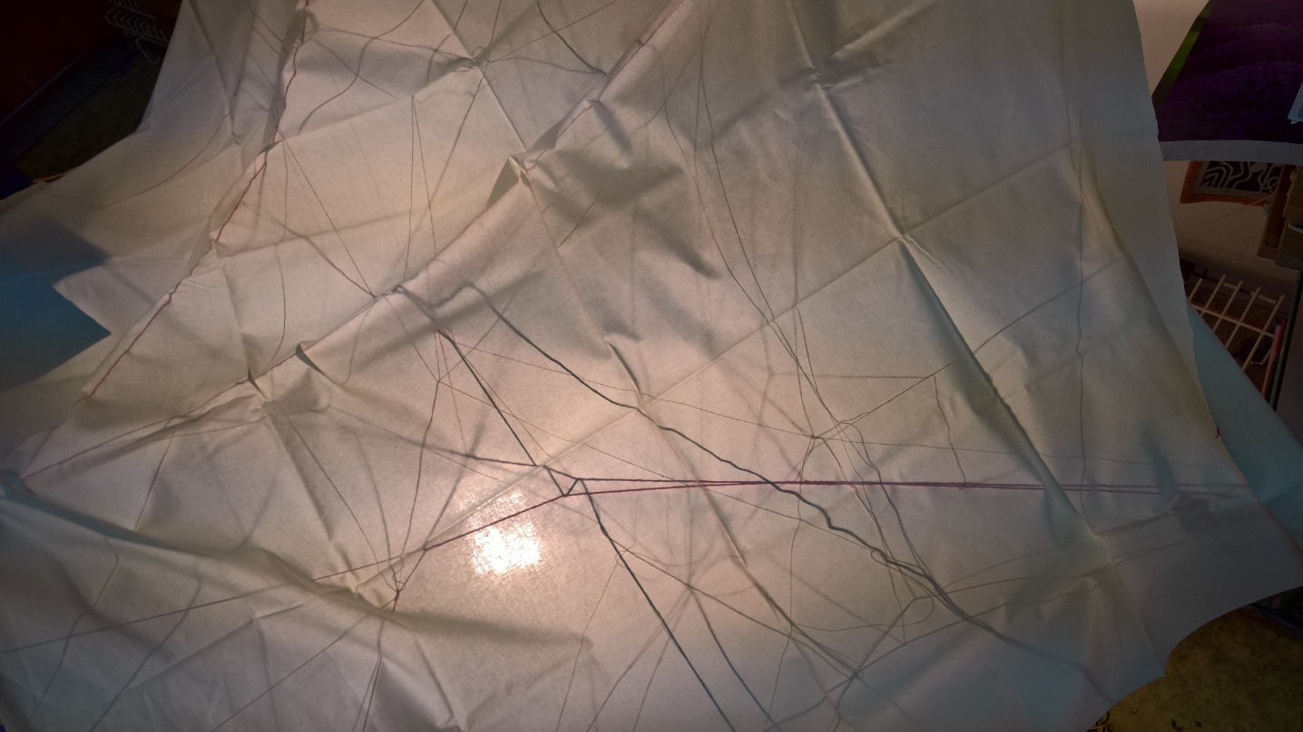
Vytváříme abstraktní obrazy

Slide 12
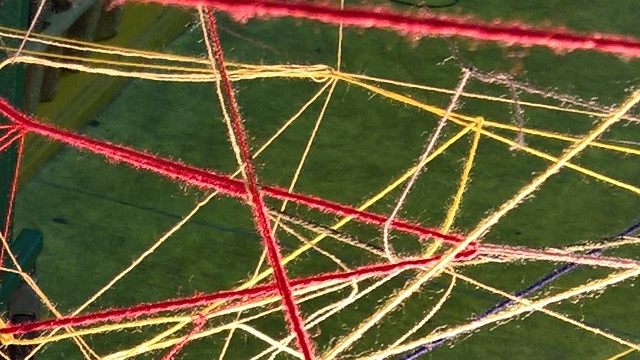
… Linie v prostoru se tak staly obrazem i instalací…
TEXT R.VAŇKOVÁ, FOTOGRAFIE P.CHOLEVÍK

